Slide 1
Национальные рекомендации по лечению пневмоний 2018

Slide 2
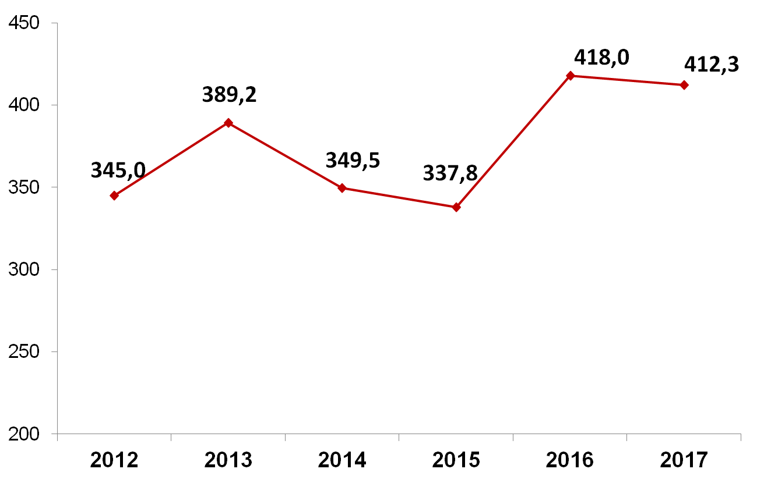
Динамика заболеваемости внебольничными пневмониями населения РФ (на 100 тыс.)
Заболеваемость на 100 000
Заболеваемость на 100 000
Федеральная служба по надзору в сфере защиты прав потребителей и благополучия человека (Форма 2)

Slide 3
Сведения о смертности населения по причинам ПНЕВМОНИИ по РФ за январь-август 2018 года
+1,7% прирост 2018 г. к 2017 г. по РФ
На 100 000
2018 г. 2017 г.
http://www.gks.ru/free_doc/2018/demo/edn06-18.htm
СВЕДЕНИЯ О ЧИСЛЕ УМЕРШИХ ПО ОСНОВНЫМ КЛАССАМ ПРИЧИН СМЕРТИ НА 100000 НАСЕЛЕНИЯ за январь – июнь 2018 года

Slide 4
Этиология внебольничных пневмоний
Cilloniz et al. Crit Care 2011; 15: R209

Slide 5
Устойчивость S. pneumoniae к антибиотикам
(Россия 2017)
% штаммов
R – резистентные
* По распределению МПК, критерии CLSI (S <=2; I = 4; R >=8)
I – промежуточные
Онлайн платформа анализа данных резистентности к антимикробным препаратам в России, критерии EUCAST.
(версия 0.8 beta от 28.09.2017): http://map.antibiotic.ru/ (дата обращения 29.09.2018)

Slide 6
АБТ больных ВП в амбулаторных условиях*
Группа | Ключевые возбудители | Препараты (пероральный прием)
Пациенты без сопутствующих заболеваний¹, не принимали АБП ≤3 мес² | S. pneumoniae M. pneumoniae C. pneumoniae H. influenzae | Препараты выбора Амоксициллин Альтернативные препараты Макролид³
Пациенты с сопутствующими заболеваниями¹ и/или принимали АБП ≤3 мес² | S. pneumoniae H. influenzae C. pneumoniae S. aureus Enterobacteriaceae | Препараты выбора Амоксициллин/клавуланат или др. ИЗП Альтернативные препараты «Респираторный» фторхинолон Цефалоспорины 3-й генерации⁴
¹ ХОБЛ, сахарный диабет, хроническая сердечная недостаточность, хроническая болезнь почек, цирроз печени, алкоголизм, наркомания, истощение
² прием ≥2 дней
³ Нецелесообразно использование в регионах с уровнем резистентности > 25% (Москва, С.-Петербург,…)
⁴таблетированный цефдиторен
ИЗП - ингибиторозащищенные аминопенициллины
*Проект федеральных клинических рекомендаций, 2018

Slide 7
АБТ больных ВП в условиях терапевтического/ пульмонологического отделения*
Группа | Ключевые возбудители | Препараты (ступенчатая терапия)
Пациенты без сопутствующих заболеваний¹, не принимали АБП ≤3 мес² | S. pneumoniae M. pneumoniae C. pneumoniae H. influenzae | Препараты выбора³ Амоксициллин/клавуланат или др. ИЗП Ампициллин Альтернативные препараты «Респираторный» фторхинолон
Пациенты с сопутствующими заболеваниями¹ и/или принимали АБП ≤3 мес² | S. pneumoniae H. influenzae C. pneumoniae S. aureus Enterobacteriaceae | Препараты выбора³ Амоксициллин/клавуланат или др. ИЗП «Респираторный» фторхинолон ЦС III (цефотаксим, цефтриакон) Цефтаролин⁴ Эртапенем⁵
¹сахарный диабет, хроническая сердечная недостаточность, хроническая болезнь почек, цирроз печени, алкоголизм, наркомания, истощение
² прием ≥2 дней
³ назначение макролидов в дополнение к β-лактамам при нетяжелой ВП не является обязательным и должно определяться конкретной клинической/эпидемиологической ситуацией
⁴ может иметь преимущества при риске инфицирования пенициллинорезистентными пневмококками
⁵ использовать по ограниченным показаниям – пациенты из домов-интернатов и учреждений длительного ухода, аспирационная пневмония, пожилой и старческого возраст с множественной сопутствующей патологией
ИЗП - ингибиторозащищенные аминопенициллины
*Проект федеральных клинических рекомендаций, 2018

Slide 8


Выбор АБ для эмпирической терапии ВП
у взрослых: ОРИТ
Пациенты без факторов риска инфицирования P. aeruginosa¹ и аспирации
Цефтриаксон, цефотаксим, амоксициллин/клавуланат, ампициллин/сульбактам, цефепим, цефтаролин, эртапенем в/в + азитромицин или кларитромицин в/в или Моксифлоксацин, левофлоксацин в/в + цефтриаксон, цефотаксим в/в
Пациенты с факторами риска инфицирования P. aeruginosa¹
Пиперациллин/тазобактам, цефепим, меропенем, имипенем/циластатин в/в + + ципрофлоксацин или левофлоксацин в/в² или Пиперациллин/тазобактам, цефепим, меропенем, имипенем/циластатин в/в + аминогликозид II-III поколения в/в + азитромицин или кларитромицин в/в или Пиперациллин/тазобактам, цефепим, меропенем, имипенем/циластатин в/в + аминогликозид II-III поколения³ в/в + моксифлоксацин или левофлоксацин в/в
Пациенты с подтвержденной/предполагаемой аспирацией
Амоксициллин/клавуланат, ампициллин/сульбактам, пиперациллин/тазобактам, эртапенем, меропенем, имипенем/циластатин в/в или Цефтриаксон, цефотаксим в/в + клиндамицин или метронидазол в/в
При наличии показаний всем пациентам дополнительно к антибактериальной терапии могут назначаться оселтамивир⁴ внутрь или занамивир ингаляционно
1 длительная терапия системными ГКС в фармакодинамических дозах, муковисцидоз, вторичные бронхоэктазы, недавний прием системных АМП 2 левофлоксацин назначается в дозе 500 мг/2 раза в сутки 3 могут использоваться гентамицин, амикацин, тобрамицин; выбор препарата зависит от региональных / локальных данных чувствительности P.aeruginosa

Slide 9
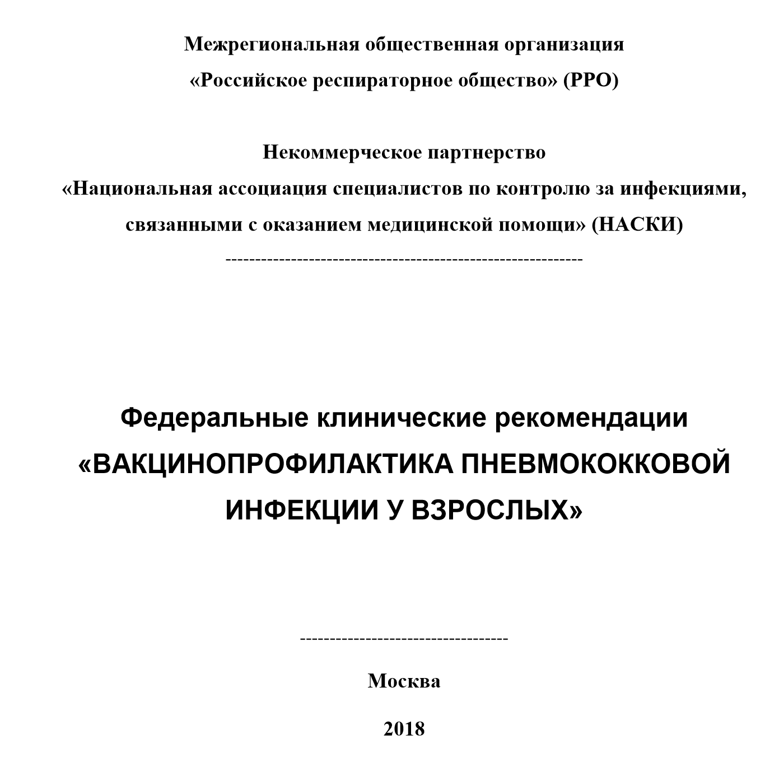
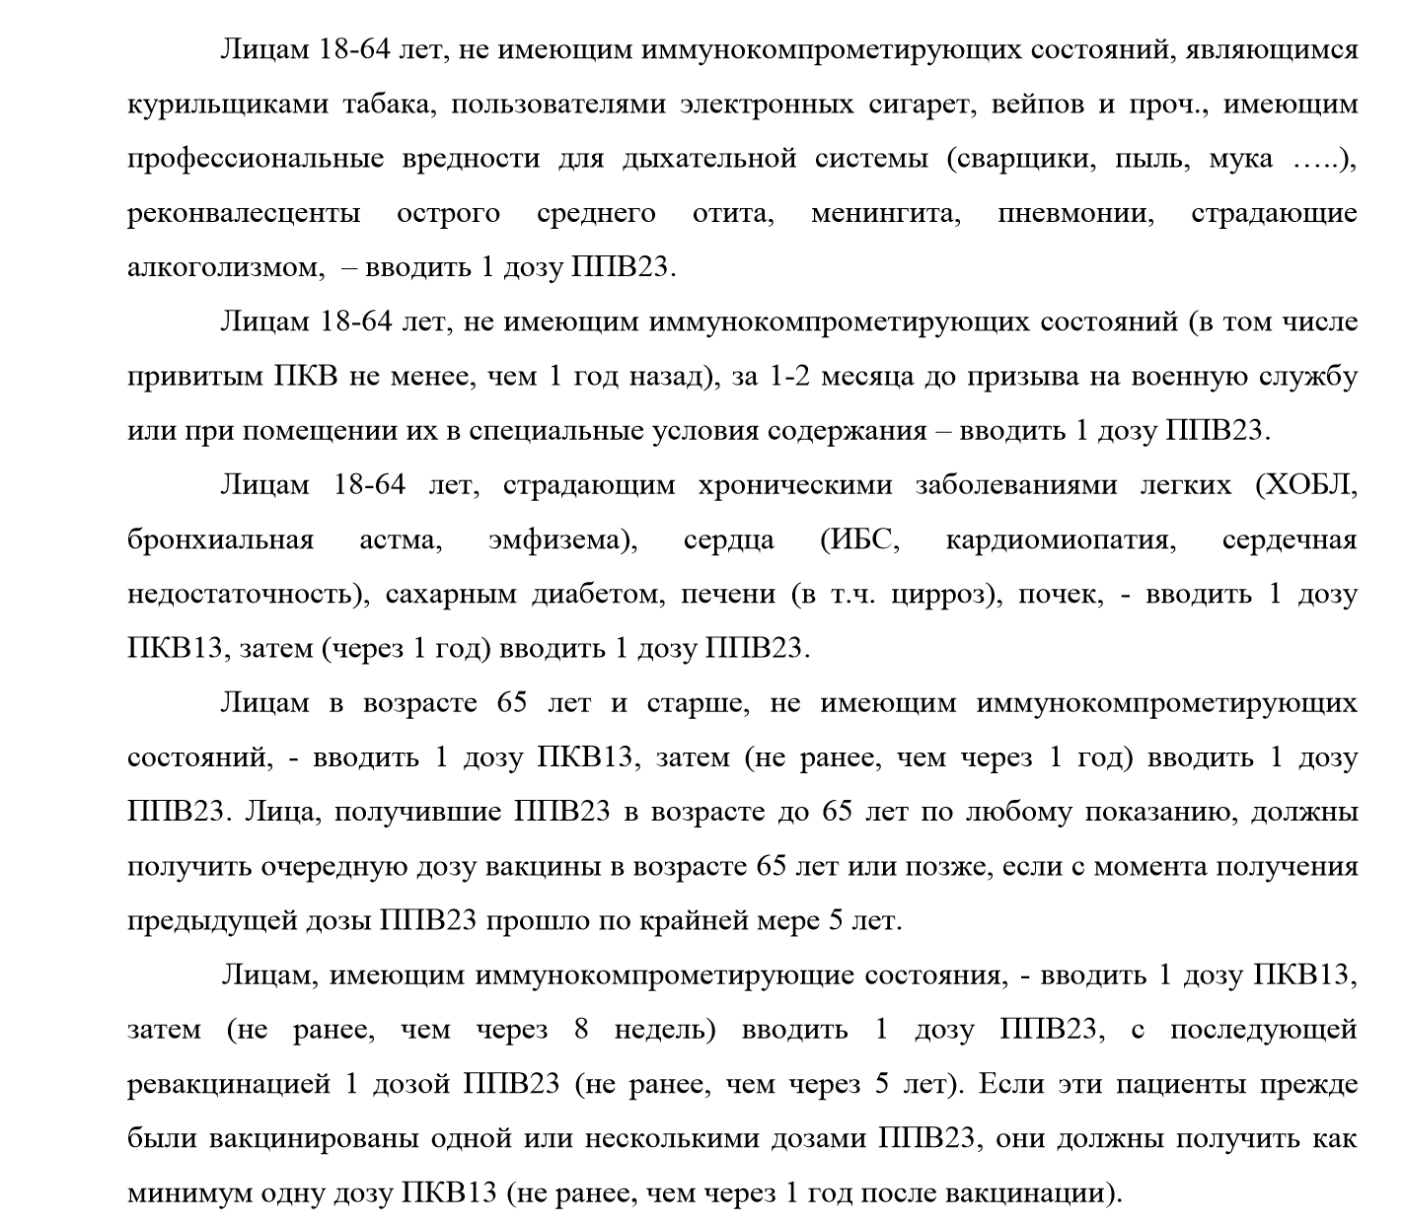
В 2017 г. в РФ лиц, страдающих алкоголизмом (± алкогольные психозы) > 5 000 000 (!)

Slide 10
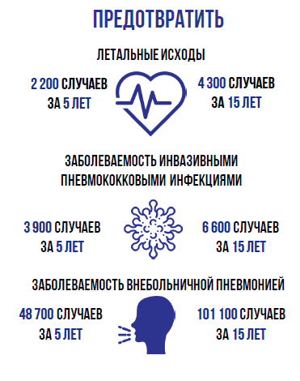
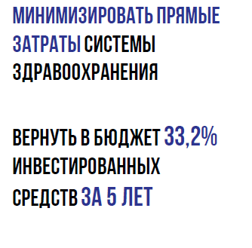
Вакцинация против пневмококка всех граждан в возрасте старше 65 лет позволит:
Рудакова А.В. и др. Вакцинация взрослых против пневмококковой инфекции в Российской Федерации: социальные и фармакоэкономическиеаспекты. Инфектология 2018; 10(№3): 11
Notes:
Анализ проводили для трех групп граждан:
– 65-летние граждане без нарушений иммунитета и хронических заболеваний (низкий риск);
– 65-летние пациенты без нарушений иммунитета с наличием хронических заболеваний, которые могут повлечь за собой умеренное увеличение риска пневмококковых инфекций (умеренный риск);
– 65-летние пациенты с нарушениями иммунитета и существенным увеличением риска пневмококковых инфекций (высокий риск), а также для всей популяции 65-летних граждан.
При расчете исходили из допущения, что у 65-летних граждан доля каждой из групп составляет 43,5%, 40,3% и 16,1% соответственно [1].

Slide 11
Спасибо за внимание!

